Slide 1
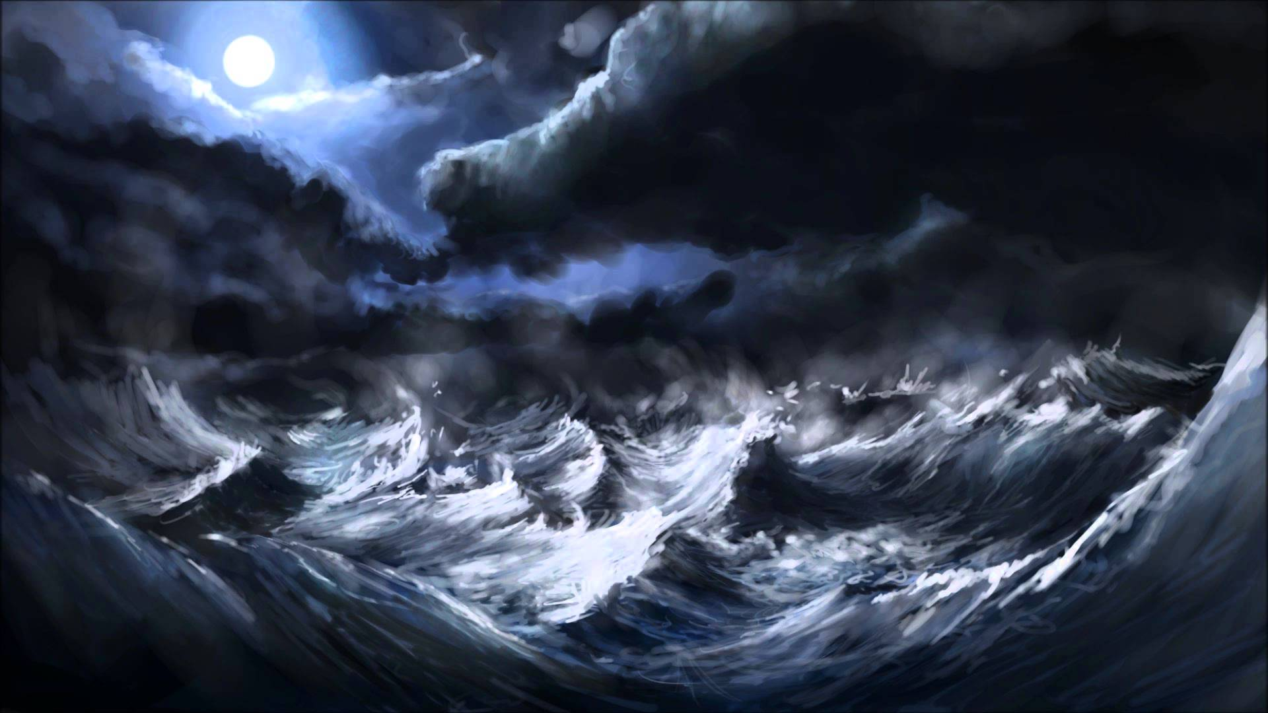
Уроки внеклассного чтения.
8 класс
Максим Горький
“Песня о Соколе”

Slide 2
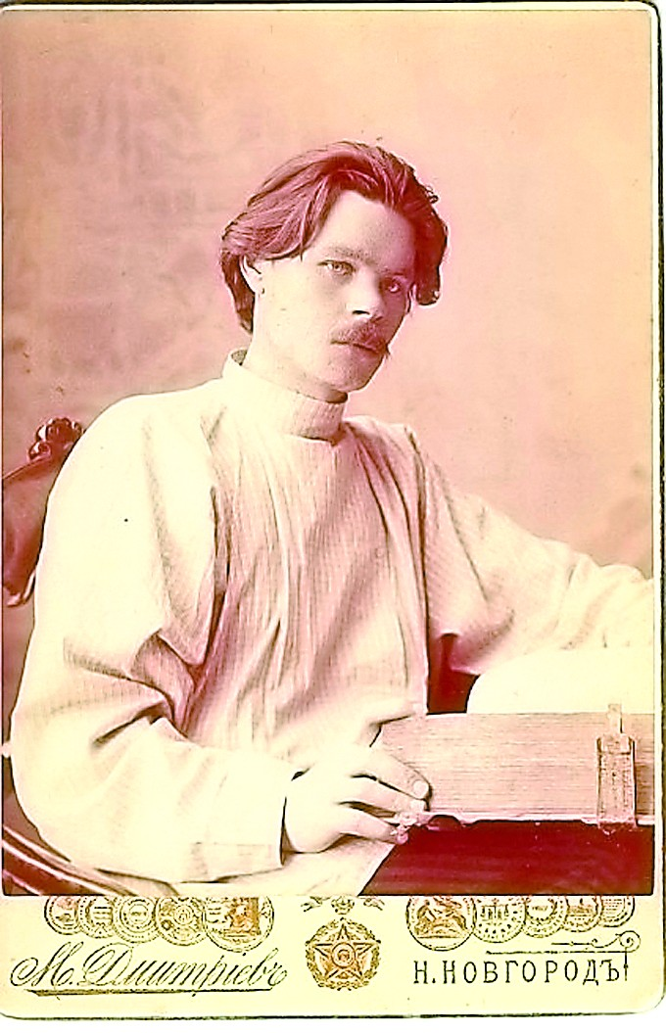
Есть только две формы жизни: гниение и горение. Трусливые и жадные изберут первую, мужественные и щедрые – вторую.
М. Горький «Часы»
Безумство храбрых – вот мудрость жизни.
М. Горький «Песня о Соколе»

Slide 3
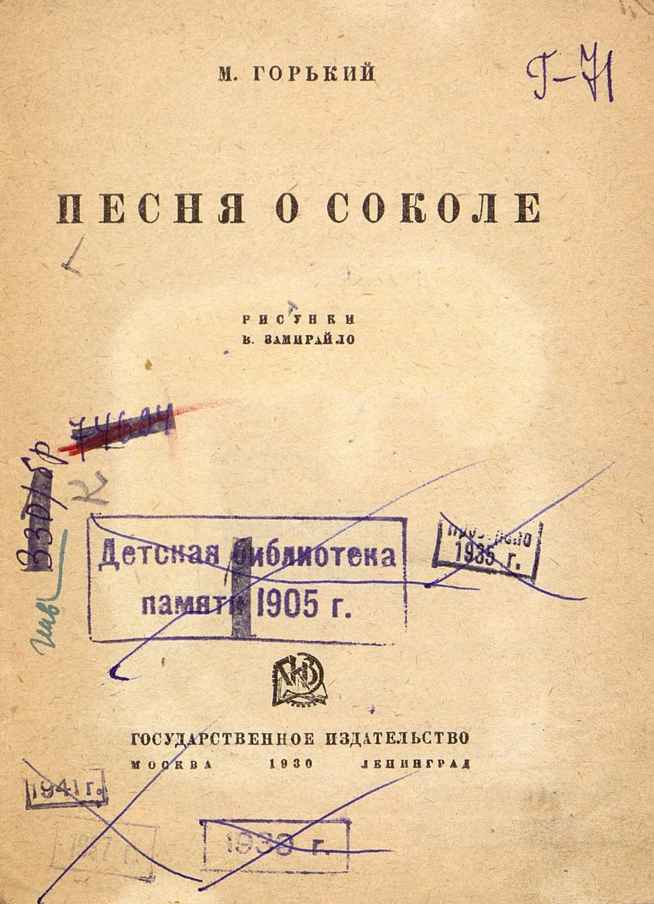
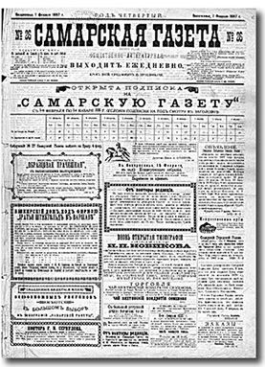
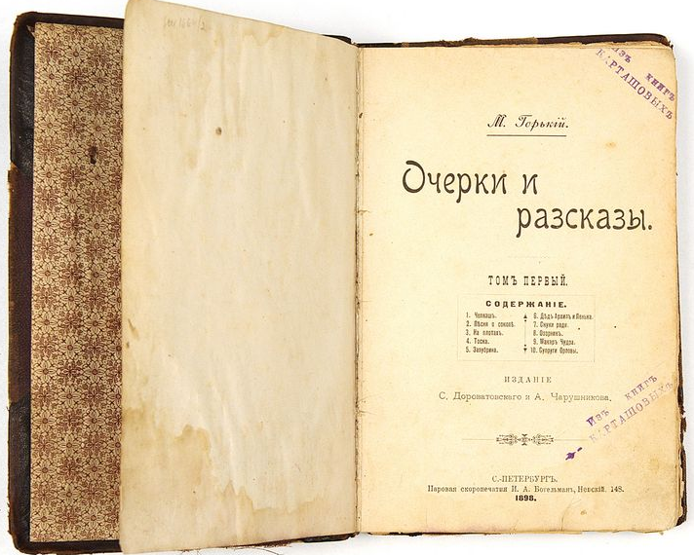
«Песня о Соколе» первые напечатана
5 марта 1895 года в «Самарской газете»
При первой публикации текст был включён в состав рассказа «В Черноморье», входящего в цикл «Теневые картинки».
К книжной публикации в сборнике «Очерки и рассказы» (1898) автор внёс в текст ряд поправок, а для второго издания сборника в 1899 году существенно переработал его и дал итоговое название.
«Песня о соколе» переведена на многие языки мира.

Slide 4
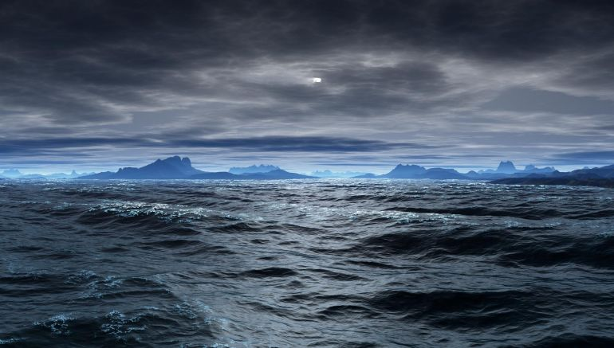
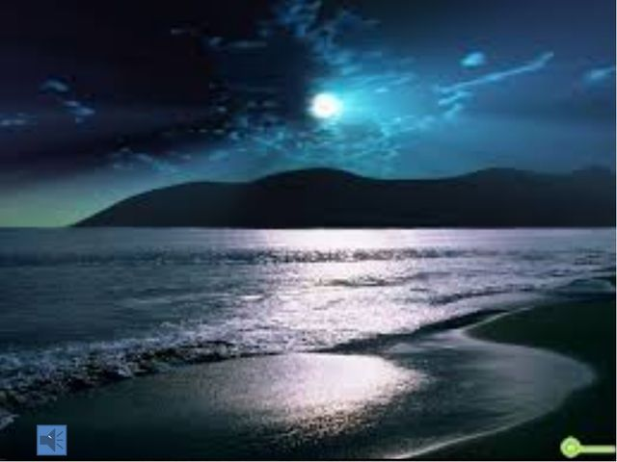
«Песня о Соколе» открывается развернутым описанием моря:
“Море - огромное, лениво вздыхающее у берега, - уснуло и неподвижно в дали, облитой голубым сиянием луны. Мягкое и серебристое, оно слилось там с синим южным небом и крепко спит, отражая в себе прозрачную ткань перистых облаков, неподвижных и не скрывающих собою золотых узоров звезд. Кажется, что небо все ниже наклоняется над морем, желая понять то, о чем шепчут неугомонные волны, сонно всползая на берег…”
Море изображается в произведении как некий живой организм. В классической литературе оно традиционно символизирует жизнь.

Slide 5
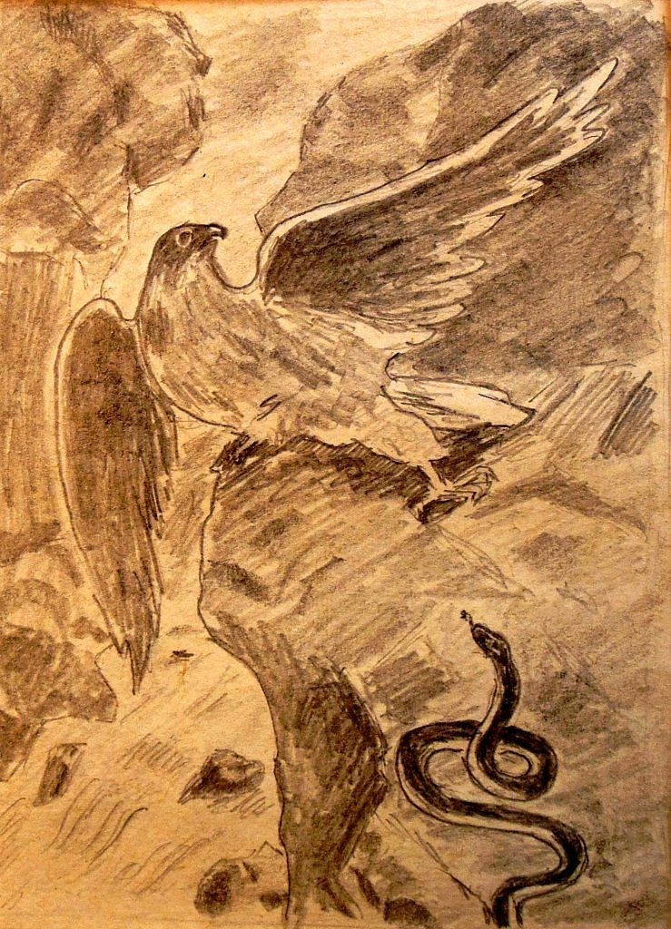
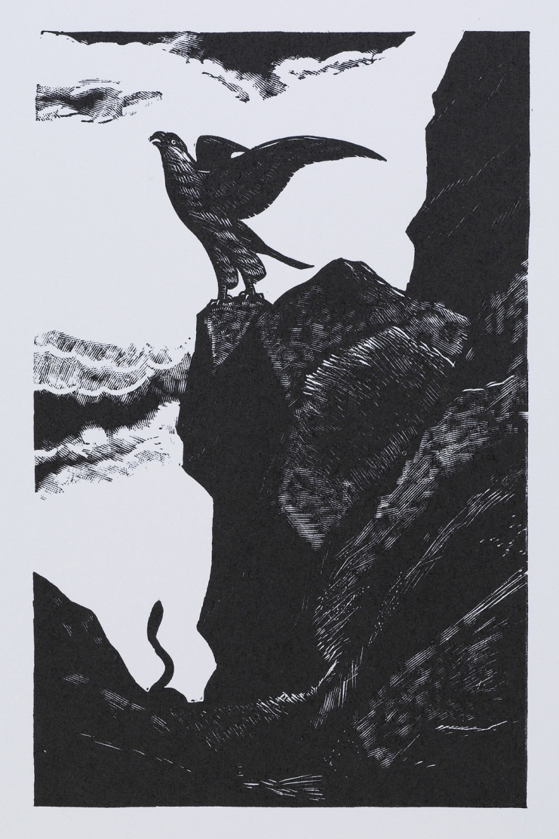
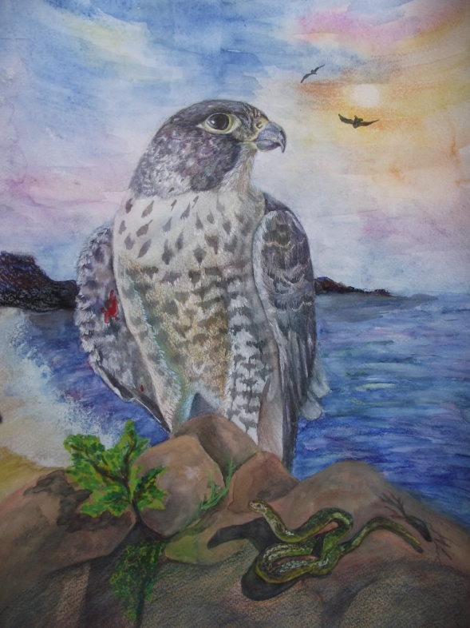
В сюжете песни противопоставлены друг другу два героя: Уж и Сокол
Как в басне, за этими героями скрываются два типа людей: к первому относятся исключительные личности, герои, ко второму — те, кто ползет по жизни, не пытаясь подняться над повседневностью.

Slide 6
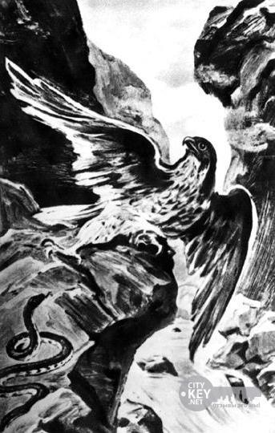
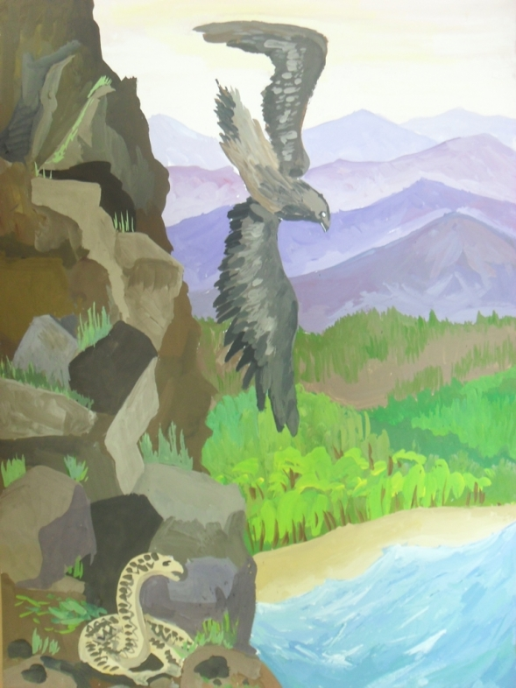
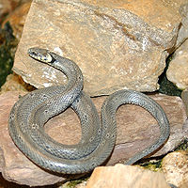
Горькому важно показать, что Соколы и Ужи — люди разной породы
Даже при всем желании Уж никогда не сможет стать Соколом. Его не вдохновляет радость полета.
Его стихия — земля, и он тоже по-своему счастлив: «Земли творенье — землей живу я. И он свернулся в клубок на камне, гордясь собою».

Slide 7
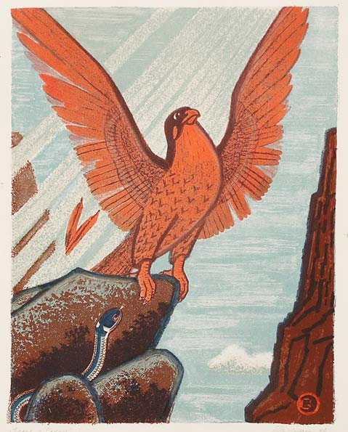
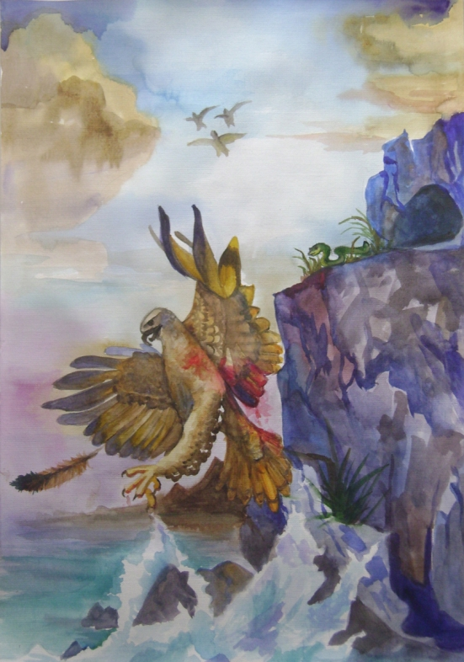
Никто, кроме самого Ужа, им не гордится, а вот о погибшем гордом и смелом Соколе, который даже в своем смертельном последнем полете остался героем,
гремит песня волн: «О смелый Сокол! В бою с врагами истек ты кровью... Но будет время — и капли крови твоей горячей, как искры, вспыхнут во мраке жизни и много смелых сердец зажгут безумной жаждой свободы, света!»…
Многие современники увидели в словах Максима Горького скрытый призыв к революции.

Slide 8
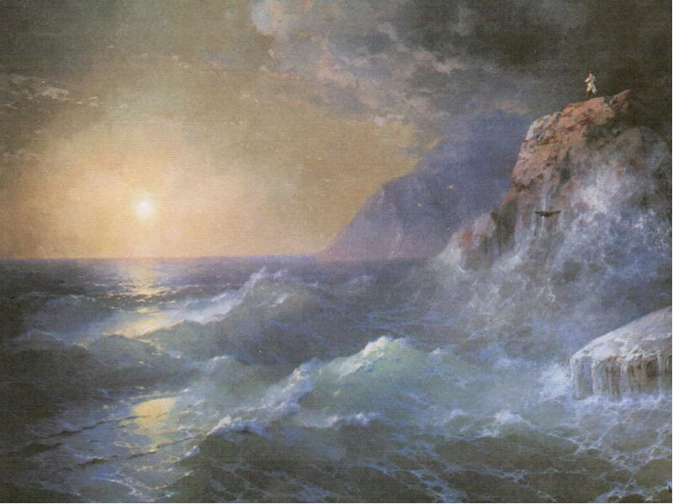
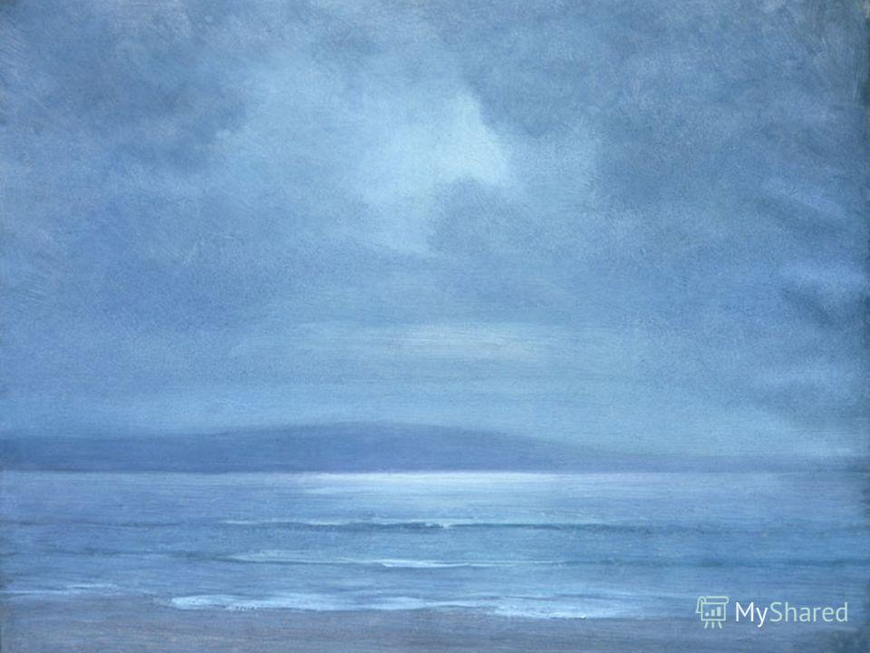
Заключительный фрагмент произведения украшает пейзажная зарисовка, в которой отражена вся глубина энергетики окружающего пространства:
«Море так внушительно спокойно, и чувствуется, что в свежем дыхании его на горы, еще не остывшие от дневного зноя, скрыто много мощной сдержанной силы».
Романтический порыв автора обращен к небу в ожидании дивной музыки откровения.

Slide 9
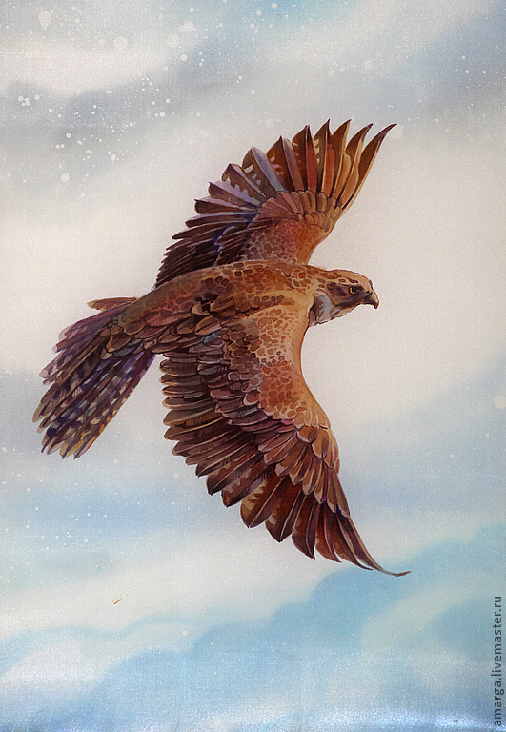
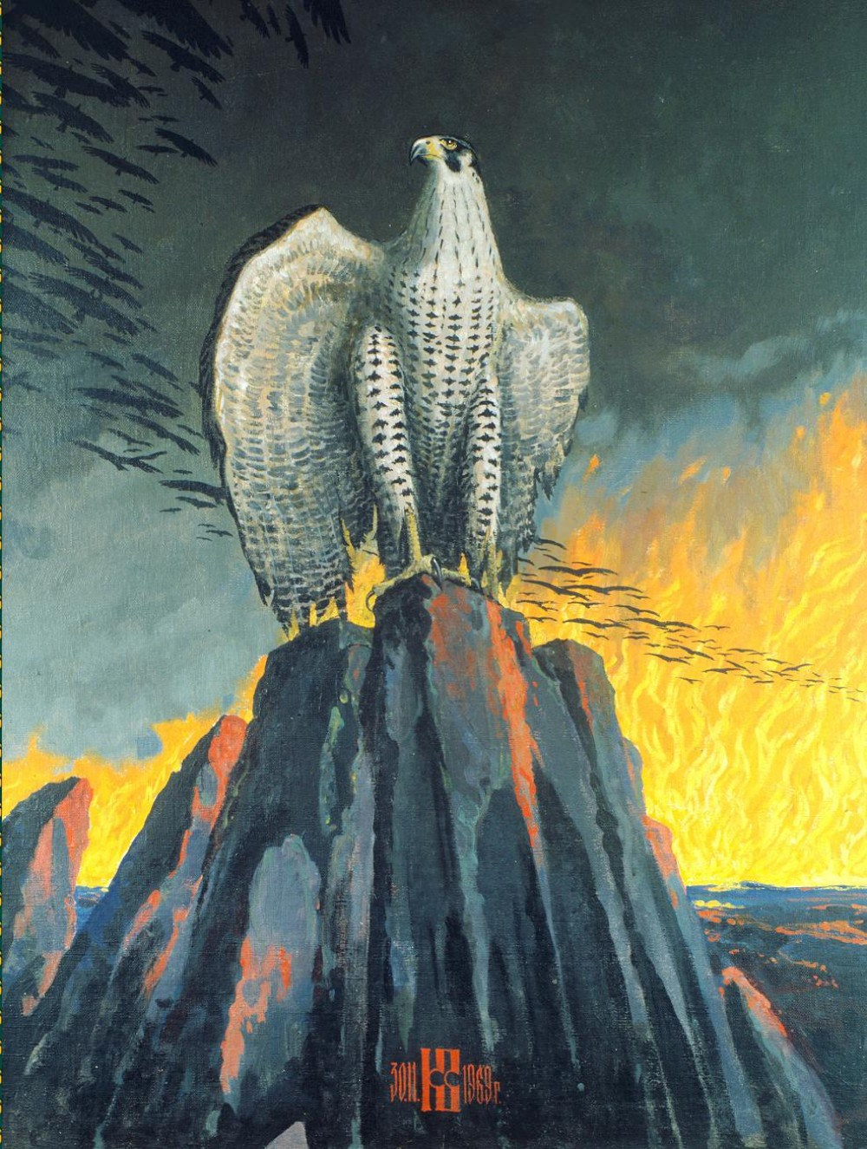
В «Песне о Соколе» Максим Горький выразил свой идеал гордой и свободной личности, готовой до конца бороться и даже умирать за свои идеалы.

Slide 10


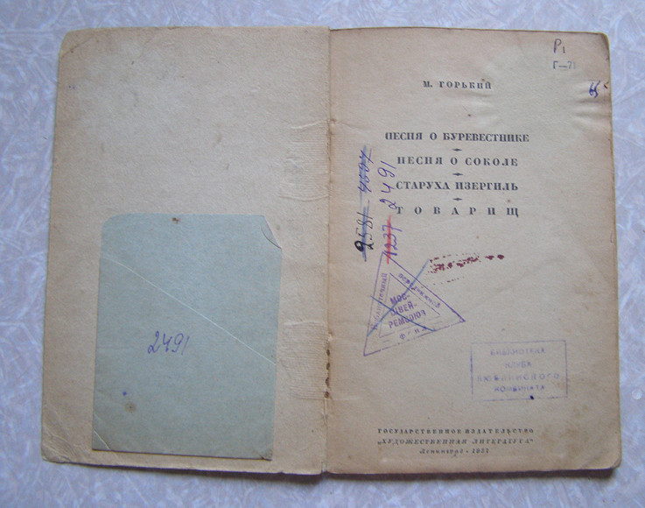
«Песня о Соколе» получила в свое время широчайшую известность.
Некоторые строки из “Песни о Соколе” стали «крылатыми», вошли в русский язык в качестве поговорок : «Рожденный ползать - летать не может», «Безумству храбрых поем мы славу!», «Безумство храбрых - вот мудрость жизни!»

Slide 11






Slide 12
Интернет-источники:
http://iessay.ru/public/page_images/1184/gorky_2.jpg
http://teatr.audio/uploads/topics/preview/00/02/16/33/26a1d338bc.jpg
http://iba.barius.ru/bib/pages/p1/1271/001.jpg
http://arch.rgdb.ru/xmlui/bitstream/handle/123456789/36163/Image00001.jpg?sequence=1
http://readly.ru/public/media/covers/f/7/f7909debaa1610fede548ac61b532386_160x0.jpg
http://audioknigi.me/img/1/pesnya-o-sokole-pesnya-o-burevesnike.jpg
https://img06.rl0.ru/9011fdc81c2d64b2ca455eda804f829a/c414x620/images.by.prom.st/67955705_w640_h640_cid388175_pid51368222-82679a55.jpg
http://www.printsmuseum.ru/files/engraving/Goncharov_Ksilografiya-010.jpg
http://artgallery.krasno.ru/IMAGES/Grafics/Andrixon/Big/P1010087.jpg
http://citykey.net/images/product/693/418693/pesnya-o-sokole-maksim-gorkiy.jpg
https://i.ytimg.com/vi/wfNy341IFZk/maxresdefault.jpg
http://arch.rgdb.ru/xmlui/bitstream/handle/123456789/36163/Image00003.jpg?sequence=3
https://img01.rl0.ru/b26ec55b36d06f5472687a6c092ebc6f/c737x580/knigirossii.ru/pictures/2/41/4457267_sbig2.jpg
http://www.audiohrestomatiya.ru/a_competitions/1411.jpg
http://audiohrestomatiya.ru/a_competitions/3444.jpg
http://mypresentation.ru/documents/122d94c4b395fc11e2a4482e377c1c3a/img4.jpg

Slide 13
Интернет-источники:
https://img05.rl0.ru/01adb0b432582b46829ad7854ae8161b/c1000x1325/www.renegadetribune.com/wp-content/uploads/2015/09/konstantin-vasiliev-the-falcon-19692-e1274032390197.jpg
https://img08.rl0.ru/77aee0d6ce57ad6aa5610ab30110ec09/c531x768/cs1.livemaster.ru/storage/cd/26/600414b00e6250c495249f83d0.jpg
https://img09.rl0.ru/803a8f85a1620d9ebfcb5a72701929ee/c589x786/audiohrestomatiya.ru/a_competitions/1418.jpg
https://img07.rl0.ru/d3f5c603ca3c5596e27a6598ca1d2dff/c739x1024/www.neizvestniy-geniy.ru/images/works/photo/2015/02/1347774_1.jpg
https://upload.wikimedia.org/wikipedia/commons/thumb/3/30/Couleuvre_collier_62.JPG/200px-Couleuvre_collier_62.JPG
http://images.myshared.ru/6/603047/slide_2.jpg
http://md-eksperiment.org/images/posts/071c4f1f-fce4-4e8a-aacb-d0f46cd1d408.jpeg
https://ds02.infourok.ru/uploads/ex/074e/00041275-c50a4649/1/640/img6.jpg

